Slide 1
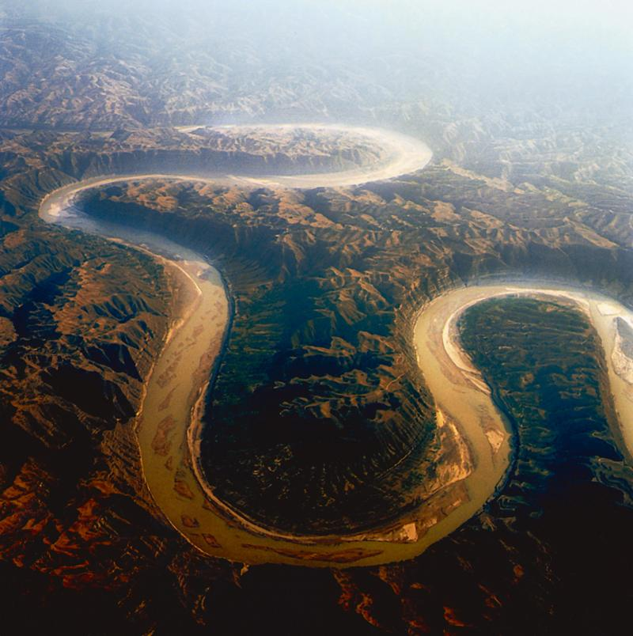
黄河的忧患与治理
主讲教师：徐 悦
单位：西北农林科技大学附属中学

Slide 2
学习目标
知道黄河的主要忧患，并能解释其形成的主要原因及治理措施。

Slide 3
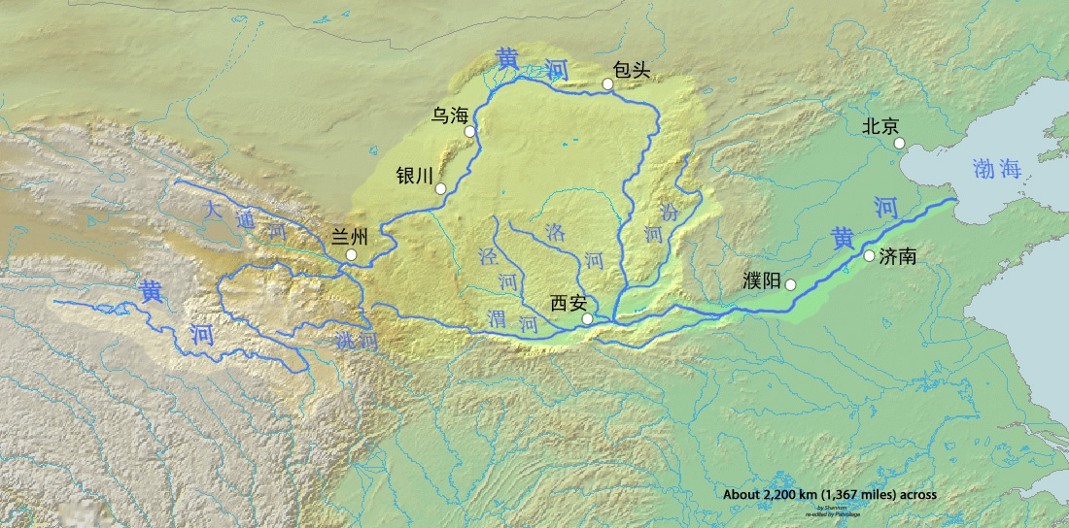
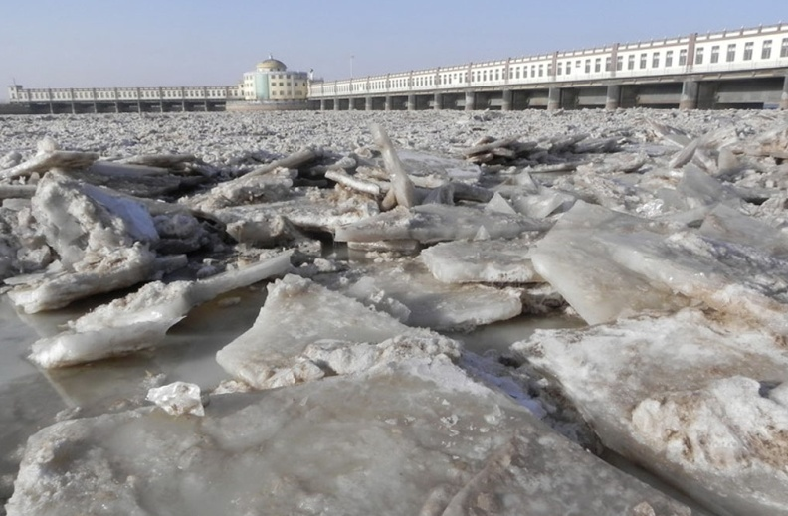
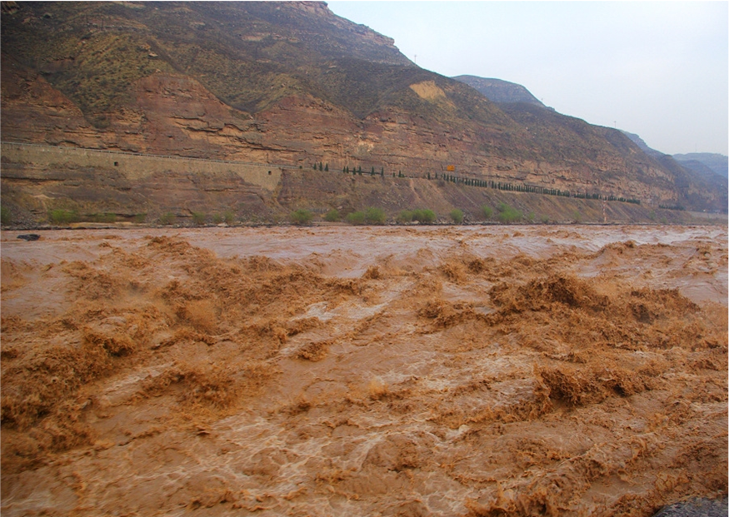
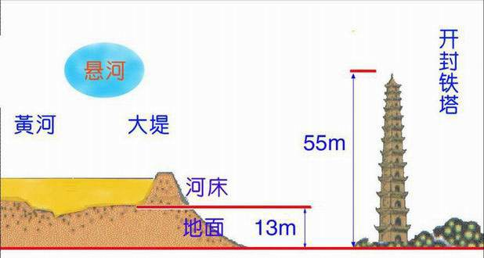
请判断以下忧患分别发生在黄河的哪些河段？
河口
上
游
凌汛
中
游
下游
桃花峪
水土流失
地上河
地上河

Slide 4
河口
凌汛
水土流失
上
游
下游
中
游
凌汛
桃花峪
地上河

Slide 5
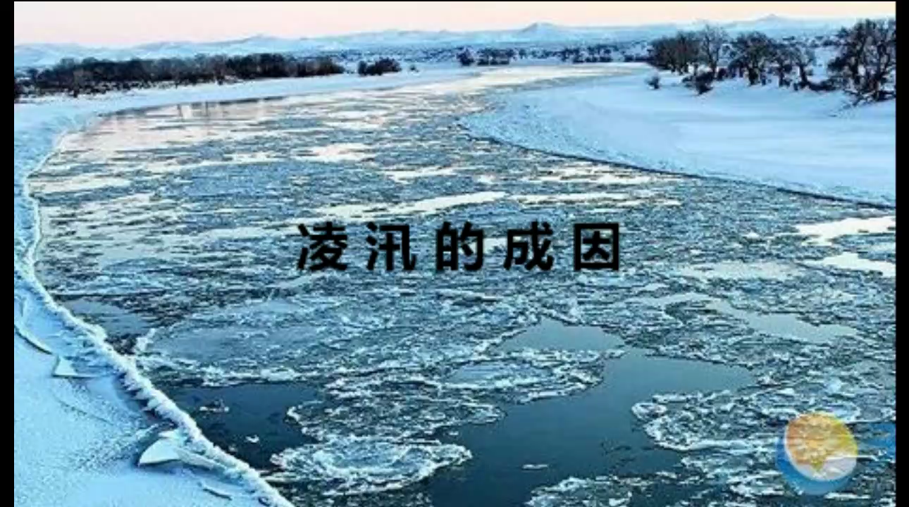
忧患一：凌汛

Slide 6
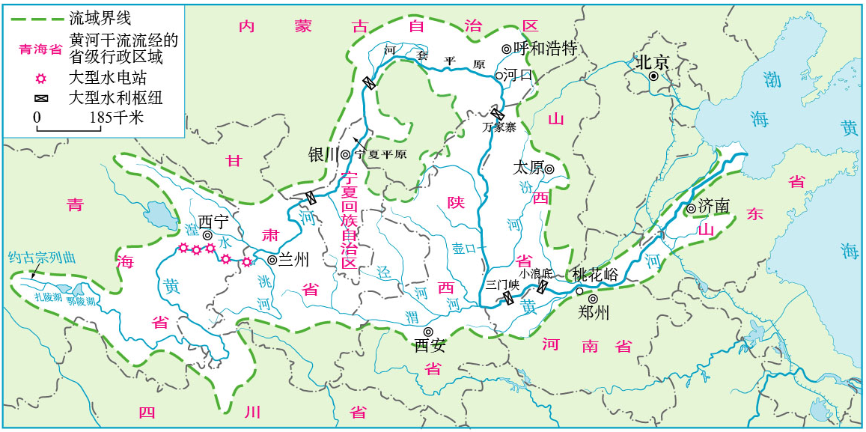

成因分析
①冬季有结冰现象
②由低纬流向高纬
冰
河口
水
桃花峪

Slide 7
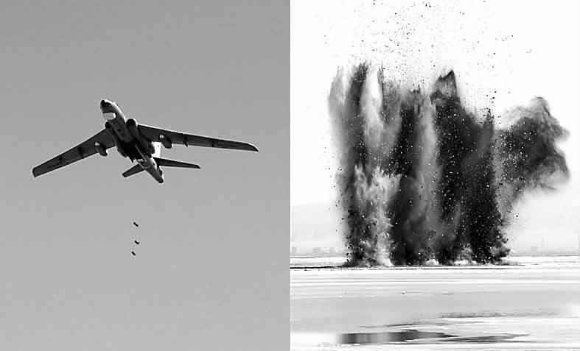
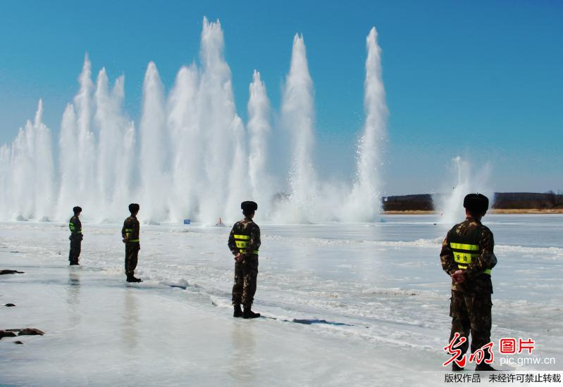
治理措施：
破冰

Slide 8
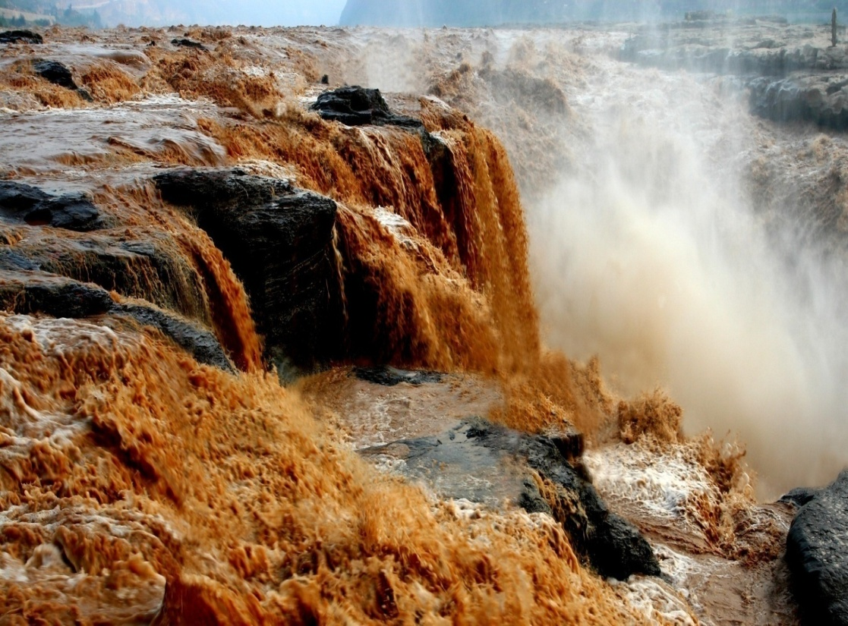
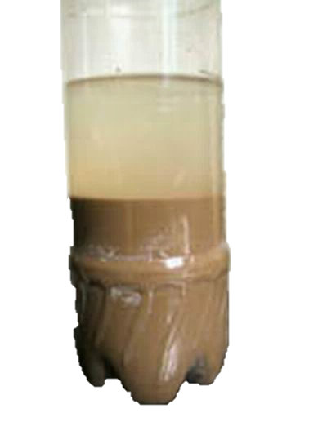
资料一：黄河是世界上含沙量最大的河流
黄河每年输入下游泥沙达16亿吨，如果把这些泥沙筑成高宽各一米的长堤，其长度可以绕赤道27圈。
忧患二：水土流失
跳进黄河洗不清
在壶口瀑布采水样

Slide 9
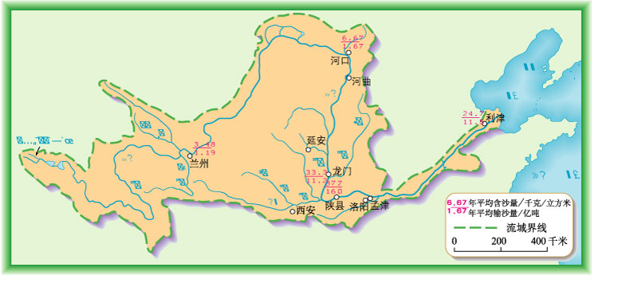
黄河各河段年均含沙量图
6.67
上游较小
24.7
中游剧增
3.38
下游略减
年平均含沙量
（千克/立方米）
37.7

Slide 10
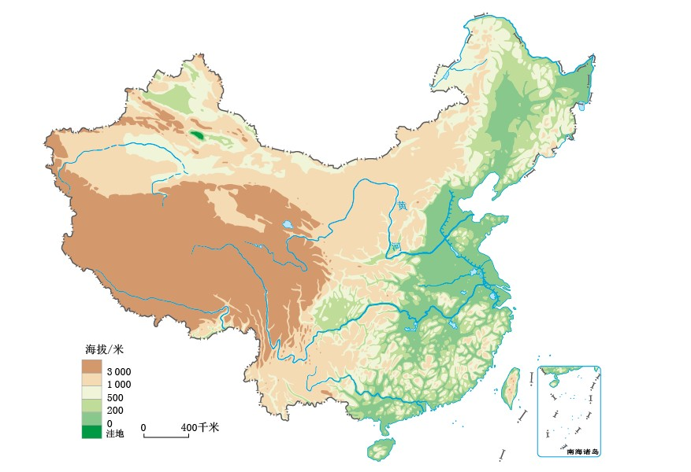
中国地形图
内蒙古高原
华北平原
青藏高原
黄土高原

Slide 11
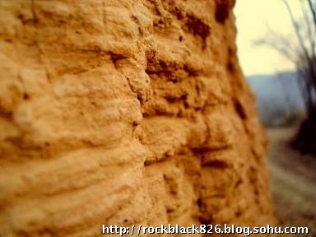
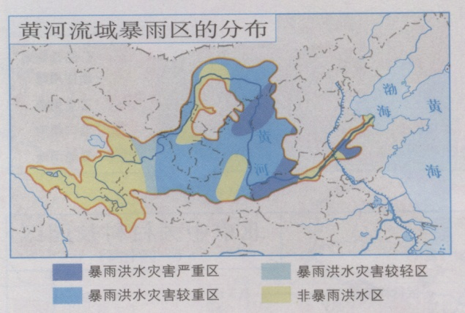
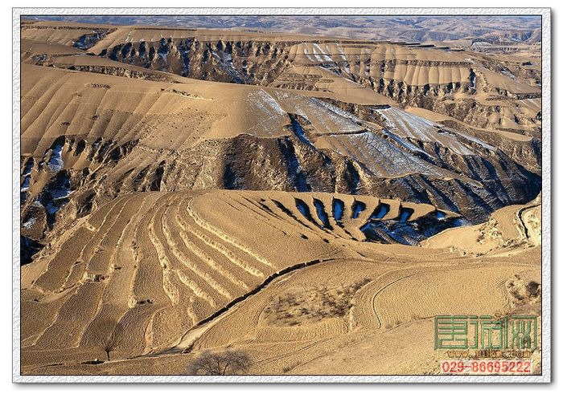
成因分析
学科网
自然原因：
土质疏松；
人为原因：
夏季多暴雨
植被破坏严重

Slide 12
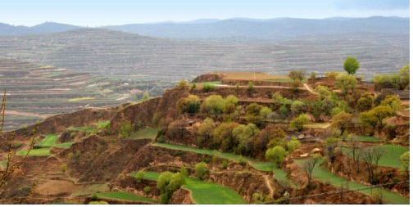
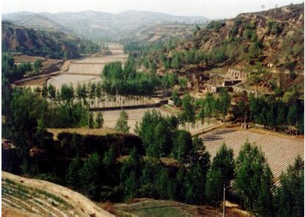
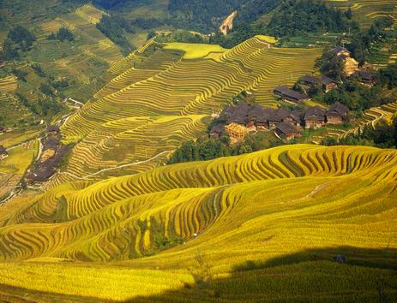
治理措施：加强水土保持
植树种草
打坝淤地
修筑梯田

Slide 13
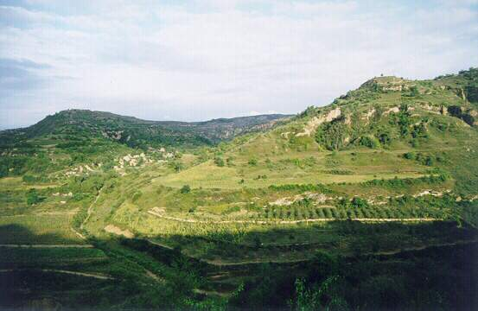
披上绿装的黄土高坡
山西省河曲县60多万公顷的黄土高坡被披上了绿装。全县得到治理的地区,基本上达到了水不下山，土不出沟，每年减少入黄泥沙600多万吨。

Slide 14
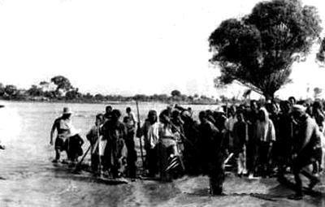
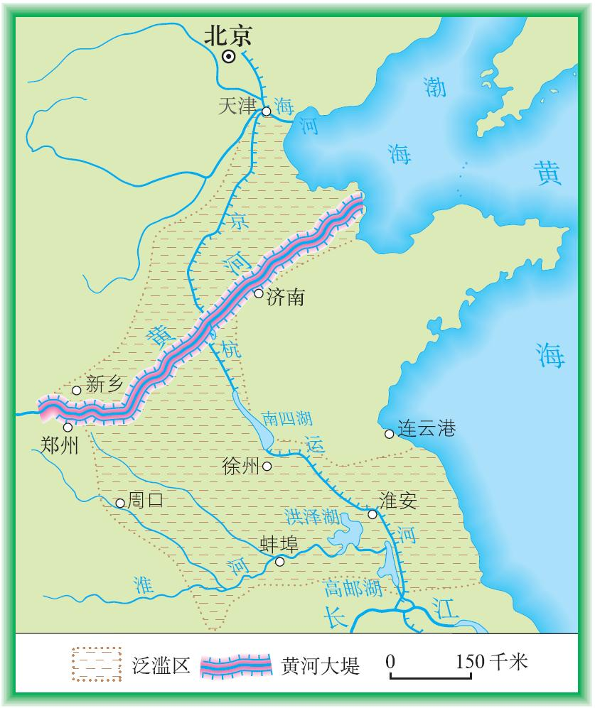
资料二：“痛苦的记忆”
从公元前602年到公元1938年，黄河下游因洪水决口泛滥1590次，大的迁徙改道26次.黄河平均三年有两次决口，百年有一次大改道。每次灾难都夺去千万人的生命，流离失所者不计其数。1938年黄河因洪水改道，形成大范围的黄泛区。
忧患三：地上河
黄
河
泛
滥
区

Slide 15
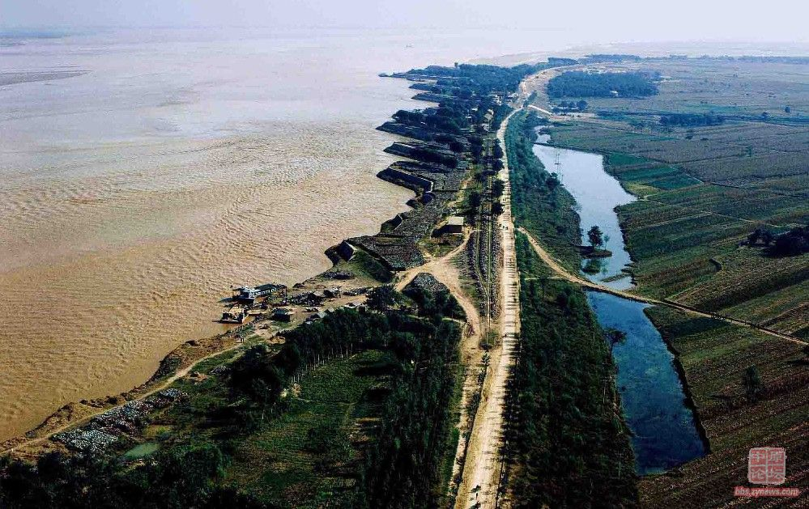
地上河的危害
易决口泛滥
黄河下游

Slide 16


地上河的形成演示
水
面
悬河
地 面

Slide 17
成因分析
水土流失严重
入河泥沙多
地势低平
泥沙淤积
河床抬升
地上河
流速减慢
中游
（黄土高原）
下游
（华北平原）

Slide 18
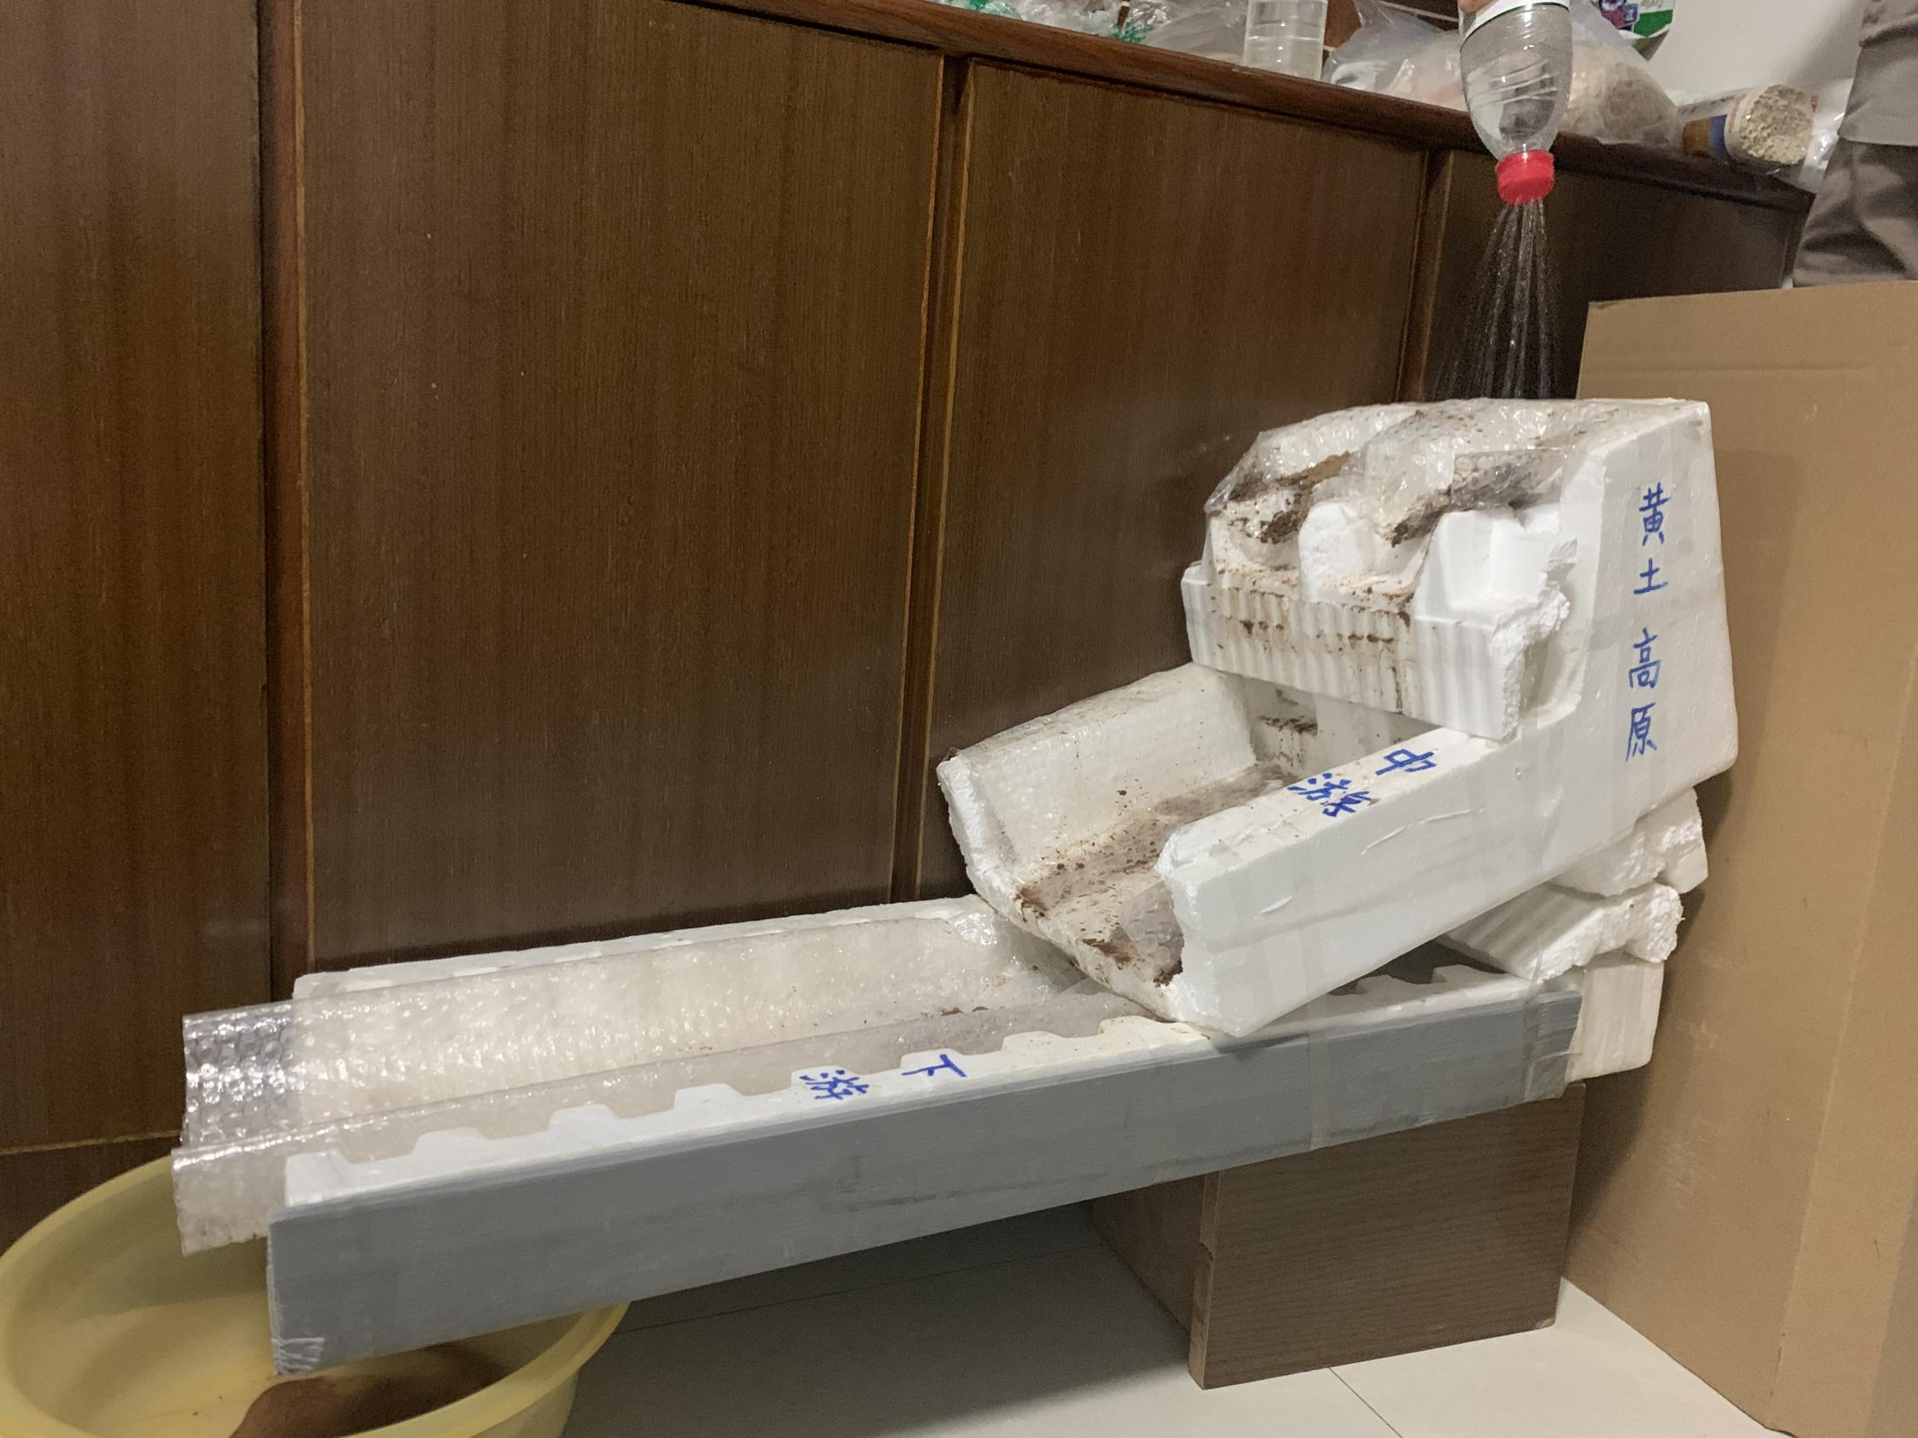
模拟实验

Slide 19
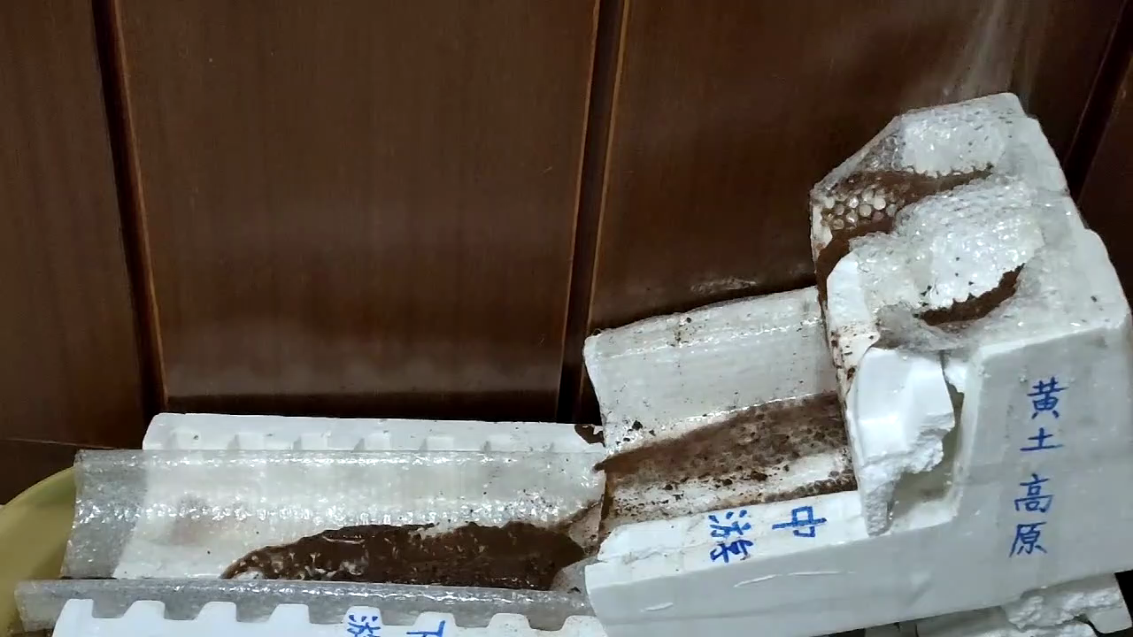

Slide 20
治理措施：综合治理
中游：修建水库
上游：修建水库
中游：加强水土保持
下游：加固堤坝
治黄的关键在于治沙（加强水土保持）

Slide 21
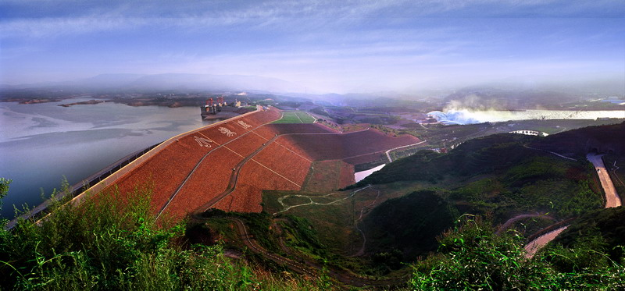
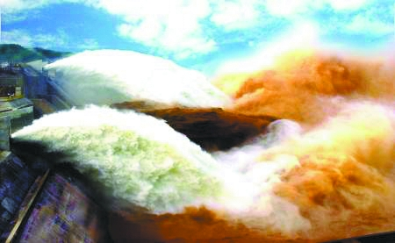
小浪底水利枢纽工程
小浪底调水冲沙
小浪底水利枢纽以防洪、减淤为主，通过人工蓄水放水，可以将泥沙冲入海洋，降低下游河床高度。

Slide 22
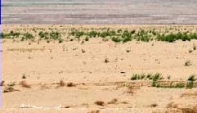
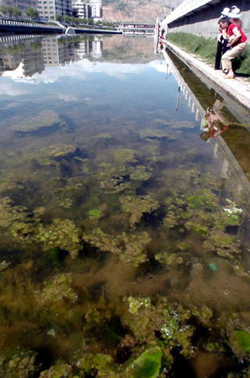
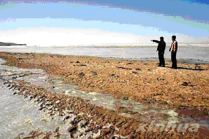
拓展
荒漠化
水污染
断流
……

Slide 23
知识小结
黄河的忧患与治理
主要忧患 | 发生河段 | 治理措施
凌汛 | 上游、下游 | 破冰
水土流失 | 中游 | 水土保持
地上河 | 下游 | 加固堤坝、修建水库、水土保持
地上河形成的根本原因是?
中游的水土流失
治理黄河的关键是?
治沙（加强水土保持）

